Slide 1
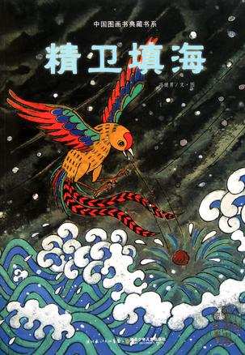
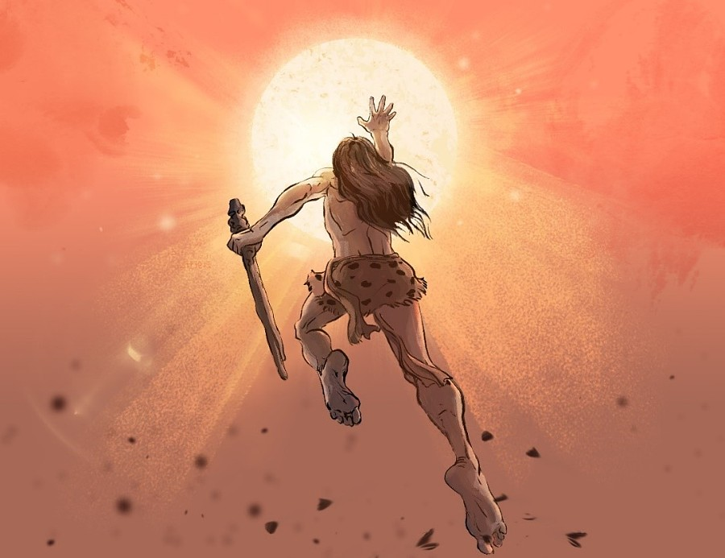
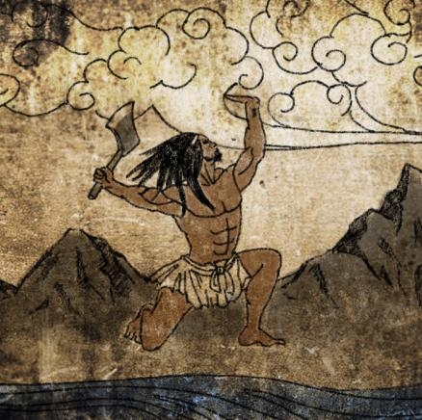
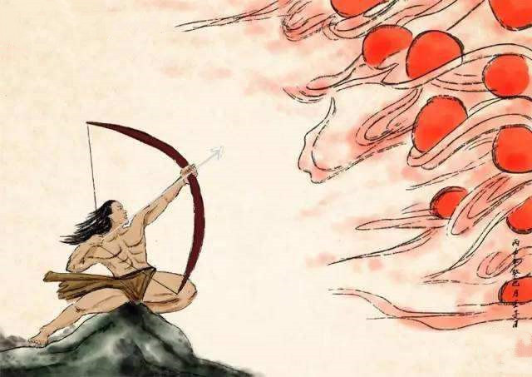
新课导入
夸父逐日
盘古开天辟地
后羿射日

Slide 2
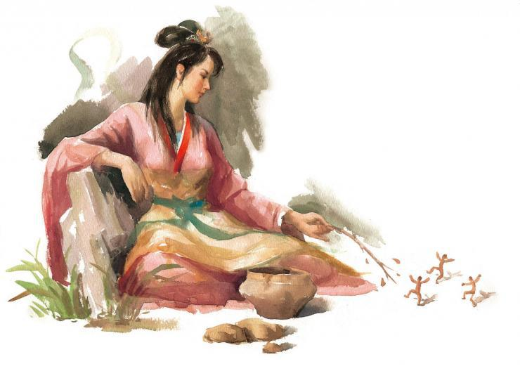
21 女娲造人
富有想象力的神话改编，展现充满活力的女神形象

Slide 3
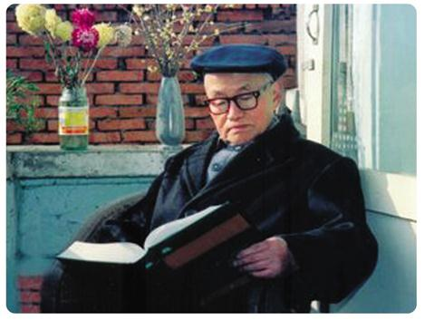
走进作者
袁珂（1916—2001），本名袁圣时，四川新都人，神话学家。长期从事中国古代神话研究工作，在古代神话资料的搜集、考证、注疏等方面做了大量的工作。主要著作有《中国古代神话》《山海经校注》等。《中国古代神话》是中国第一部较系统的汉民族古代神话专著。

Slide 4
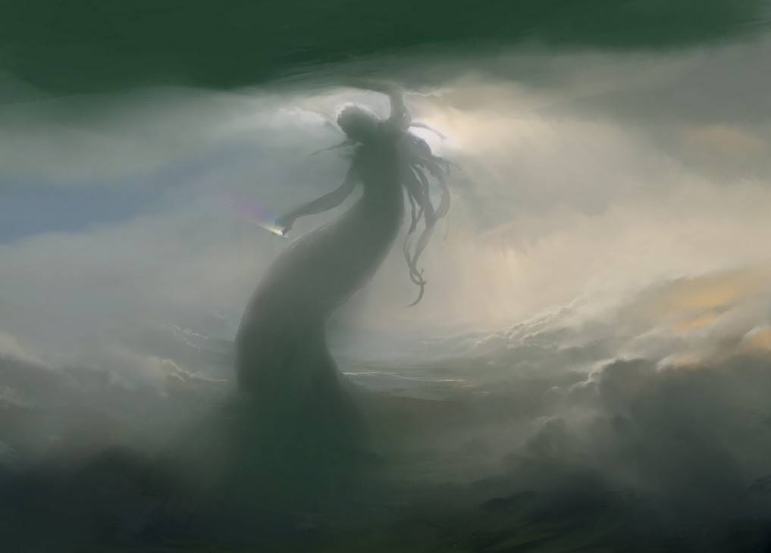
女娲，中国上古神话中的创世女神。
又称娲皇、女阴，史记女娲氏，是华夏民族人文先始，是福佑社稷之正神。
相传女娲造人，以黄泥仿照自己抟土造人，创造人类社会并建立婚姻制度；因世间天塌地陷，于是熔彩石以补苍天，斩鳖足以立四极，留下了女娲补天的神话传说。
女娲不但是补天救世的英雌和抟土造人的女神，还是一个创造万物的自然之神，神通广大化生万物，每天至少能创造出七十样东西。她开世造物，因此被称为大地之母 ，是被民间广泛而又长久崇拜的创世神和始母神。

Slide 5
文体知识
神 话
神话是古代劳动人民对其所接触的自然现象、社会现象，不能正确地解释而通过想象创造出来的故事，这种想象体现了远古时代人们那种强烈的探求人类奥秘的愿望。《盘古开天辟地》《后羿射日》《嫦娥奔月》《夸父逐日》《精卫填海》《愚公移山》《牛郎织女》《八仙过海》等都是我国古代比较著名的神话故事。神话按题材大致可分为创世神话、洪水神话，战争神话、英雄神话等，其中以创世神话尤为重要。创世神话是关于天地开辟、人类和万物起源的神话。创世神话是人类幼年时期用幻想的形式对自然、宇宙所做的幼稚解释和描述，反映出古代先民对天地宇宙和人类由来的原始观念。因此，神话的特点可以概括为三点：①大多充满奇妙的想象和幻想；②这种想象往往是以一定的事实为基础的；③人物形象也大多具有超人的力量。

Slide 6
矫揉造作
字词清单
读读写写
揉（ ） 荒凉（ ） 寂寞（ ）
莽莽（ ） 蓬勃（ ） 气概（ ）
澄澈（ ） 掺和（ ） 非凡
灵敏（ ） 泥潭（ ） 绵延（ ）
女娲（ ） 榛榛（ ） 掘起（ ）
幽光（ ） 枯藤（ ） 神通广大
灵机一动 眉开眼笑
róu
huānɡ
jì
mǎnɡ
pénɡ
ɡài
注意不要写成“宫廷”的“廷”
chénɡchè
chānhuo
línɡ
tán
mián
wā
zhēn
jué
yōu
ténɡ

Slide 7
字词清单
多音字
（ ）开辟
（ ）复辟
（ ）创造
（ ）创伤
pì
chuànɡ
辟
创
bì
chuānɡ
（ ）省事
（ ）省悟
shěnɡ
省
xǐnɡ
“吾日三省（xǐnɡ）吾身”

Slide 8
字词清单
掺（ ）
渗（ ）
掺和
渗透
chān
形近字
掘（ ）
倔（ ）
崛（ ）
掘土
倔强
崛起
jué
shèn
jué
娲（ ）
涡（ ）
女娲
旋涡
wā
jué
wō
【口诀记忆法】草木青翠，长势蓬（pénɡ）勃。竹苇搭篷（pénɡ），注意防火。

Slide 9
用在消极意义的形容词后面，表示程度深。
词语集注
清澈透明。
兴致高，情绪热烈。
完全相同，没有两样。
指迅速想出办法。
这里指疲乏到了极点。
形容高兴愉快的样子。
指神道法力广大无边，无所不能。也泛指人的本领高超，办法多。
疲倦不堪
灵机一动
神通广大
眉开眼笑
澄澈
一般无二
兴高采烈
灵巧的心思
近义词：喜笑颜开
反义词：混浊
xìnɡ
不要写成“彩色”的“彩”。

Slide 10
整体感知
1.女娲为什么要造人？
2.女娲造人的过程是怎样的？
3.女娲造完人后，人类怎样繁衍绵延？
荒凉寂寞，添点生气。
揉泥成团造人，挥藤洒泥造人。
男女配合创造、养育后代。

Slide 11

复述课文，对照《风俗通》中关于女娲的记载，找出课文丰富了哪些内容?哪里最容易看出作者的想象力？
一、俗说天地开辟，未有人民，女娲抟（tuán）黄土作人。剧务，力不暇供，乃引绳于泥中，举以为人。故富贵者，黄土人；贫贱者，引縆 (gēng) 人也。
译文：民间传说天地开辟以后，还没有人类，是女娲抟捏黄土造了人。她干得又忙又累，竭尽全力干还赶不上供应，于是她就把一根绳子投入泥浆中，拉起绳子一甩，泥浆洒落在地上，就变成了一个个人。所以富贵的人是黄土捏出来的人，贫贱的人是用绳子甩出来的人。
二、女娲祷神祠，祈而为女媒，因置婚姻。
译文：女娲在神祠里祷告，祈求神任命她做女媒。于是女娲就安排男女婚配。

Slide 12
1.造人动机的产生；
2.造人的具体过程；
3.人造出后的欢快场面；
4.女娲的情绪和心理；
5.作者的评述。
足见作者想象的丰富
丰富了这些内容：

Slide 13
重点探究
女娲的“神”性与“人”性
1）故事中哪些内容体现出女娲的“神”性？
2）故事中哪些内容体现出女娲的“人”性？
要求：分小组讨论，并由小组代表作好讨论记录，然后由小组代表发言交流。

Slide 14
一天变化七十次
揉黄泥造人
挥洒泥浆造人
…………
“神”的非凡能力和神奇方法
想象
大胆奇特
寂寞孤独
自豪欣慰
忙碌疲倦
…………
“人”的心理、情感、活动
想象
真实合理

Slide 15
女娲的形象
神性
神通广大
女娲
勤劳、聪明、有爱心、有创造力
人性

Slide 16
课文中洋溢着一种什么样的感情?
对人类诞生的喜悦感充溢在整篇文章中,一是女娲在造出人之后,不由得满心欢喜,眉开眼笑,这生命是她一手创造出来的,她的笑,体现了创造成功的喜悦感;二是体现在人类自身对获得生命的欢呼,如人类落地后开口就喊“妈妈”,许多小人欢呼跳跃等。

Slide 17
这种喜悦感扣住“喜”来谈也可,如有了人类,大自然才有了生气,蓬勃起来;有了人类,女娲不再寂寞、孤独;有了人类,世间也就有了温暖,有了爱,更重要的是,有了创造。

Slide 18
在我们中国，有女娲造人的美丽神话；在西方，也有上帝造人的宗教神话——《伊甸园里》。
·东西方神话都认为人类并不是从来就有的，无论东方西方，古人早都思考过人类起源问题。
·两则神话都认为人类是被创造出来的，都有创造人的神，不过一则设想为女娲，一则设想为上帝罢了。

Slide 19
结构梳理
造人原因——荒凉寂寞，增添生气
揉泥成团
女娲造人
造人过程、方法
勤劳、智慧、
伟大
挥藤洒泥
绵延方法——男女配合，创造后代

Slide 20
主旨归纳
本文详细叙述了女娲造人的具体过程，赞颂了女娲这位伟大母亲的勤劳和智慧。表现了远古时代人们对人类自身起源的好奇和探索，以及在当时的社会生活条件下所做出的极富想象力的解释。

Slide 21
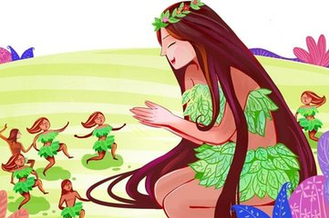
课堂小结
女娲造人，体现了人类可贵的创造力与探求精神，也使我们感受到生而为人的自豪。今天，我们面对的广大世界，依然有许多未知领域等待我们去探求，去追索，去感受那种创造成功的喜悦。

Slide 22
名言积累
想象是人类思维中最美丽的花朵。（雨果）
想象是最杰出的艺术本领。 （黑格尔）
想象力是发明、发现及其他创造活动的源泉。
—古希腊的亚里士多德
想象力是人类能力的试金石，人们正是依靠想象力征服世界！
——奥斯本

Slide 23
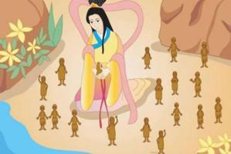
随堂练习
请你也发挥自己的想象，对女娲造人的动机、经过做另一种推测，说给大家听听。

